Slide 1
第三章 集合与关系
3-8 关系的闭包运算
主 讲 : 孙纪舟
TEL: 18945105463
E-mail: sjz200568@126.com

Slide 2
一．闭包的概念
对集合X上的二元关系R，有时候希望R具有一些有用的性质，这就需要在R中增加一些序偶，但又希望R不要变得太大。闭包运算就能解决这一问题。
闭包运算:对给定的关系用扩充一些序偶的办法得到具有某些特殊性质的新关系。

Slide 3
一、闭包的概念
定义3-8.1 设R为X上的二元关系，若有另一个关系R′满足：
  1）R′是自反的（对称，可传递的）；(闭包具有相应性质）
  2）R′⊇R；（闭包在R的基础上得到）
  3）对任何自反的(对称的，传递的)关系R″，若R″⊇R，就有R″⊇ R′（最小），则称关系R′为R的自反（对称，传递）闭包，记作：
  r(R), (s(R),t(R))
*自反（对称，传递）闭包应是包含R的具有相应性质的最小关系

Slide 4
一、闭包的概念
定理3-8.1 设R为X上的二元关系，则
  1）R是自反的，当且仅当r(R)=R；
  2）R是对称的，当且仅当s(R)=R；
  3）R是传递的，当且仅当t(R)=R。
证明：1）若R自反的，因R⊇R，且任何包含R的自反关系R″，有R″⊇R，故R为自反闭包，即 r(R)=R。反之，若r(R)=R，则必自反。
其余证明略。

Slide 5
二、闭包的求法
具体如何求X上关系R的闭包呢？下面给出方法。
P120 定理3-8.2 设R为非空集X上的二元关系，则
r(R)=R∪I_{X}
证：
设R′＝R∪I_{X} ，则称任x∈X,<x,x>∈R′
故R′在X上自反。
又R⊆ R∪I_{X}，故R⊆ R′。
若有自反关系R″且R⊆R″，则I_{X} ⊆R″
故 R″⊇ I_{X} ∪R＝R′
所以 r(R)=R∪ I_{X}
关系图求法？
  无环结点加环

Slide 6
二、闭包的求法
P120 定理3-8.3 设R为非空集X上的二元关系，则s(R)=R∪R ^{C}
证：
令R′=R∪R^{C}，因R⊆ R∪R^{C}即R′⊇R，
又设<x, y>∈ R′，则<x, y>∈R或<x,y>∈ R^{C}
即<y, x>∈ R^{C}或<y, x>∈R
故<y, x>∈R∪R^{C}，故R′是对称的。
设R″是对称的且R″⊇R，则对任<x,y>∈R′
则<x,y>∈R或 <x,y>∈R^{C}
当<x,y>∈R则<x,y>∈R″
当<x,y>∈R^{C}则<y,x>∈R,<y, x>∈R″
因R″对称，故<x,y>∈R″，故R′⊆R″
即S(R)= R∪R^{C}
关系图求法？
  各单向边加相反方向的一条边

Slide 7
二、闭包的求法
定理3-8.4 设R为非空集X上的二元关系，则t(R)=R∪R⁽²⁾∪R⁽³⁾ ∪ ……
证明：通常记R∪R⁽²⁾∪R⁽³⁾ ∪…为R⁺ (约定)。
证明分两部分：(a) R⁺ ⊆ t(R) (b ) t(R) ⊆ R⁺
(a) R⁺ ⊆ t(R)
(1) (基础)从传递闭包的定义,立即得到R⊆t(R)
(2) (归纳)假设R^{(n)}⊆t(R),n≥1.需要证R^{(n+1)}⊆t(R)
设〈a,b〉∈R^{(n+1)}只需证〈a,b〉∈t(R)
因R^{(n+1)}=R^{(n)}oR, 存在c∈A,使〈a,c〉∈R^{(n)}且〈c,b〉∈R.
根据归纳前提和基础步骤,〈a,c〉∈t(R)和〈c,b〉∈t(R).
因为t(R)是传递的,得〈a,b〉∈t(R).即证明了R^{(n+1)}⊆t(R).

Slide 8
二、闭包的求法
定理3-8.4 设R为非空集X上的二元关系，则t(R)=R∪R⁽²⁾∪R⁽³⁾ ∪ ……
证明(续)：
(b) t(R) ⊆ R⁺
首先证明R⁺有传递性：
假设〈a,b〉∈ R⁺ , 〈b,c〉∈ R⁺ ，
则必存在整数s和t，使得〈a,b〉 ∈R^{(s)}，〈b,c〉∈R^{(t)}，
这样〈a,c〉∈R^{(s)}оR^{(t)}，即〈a,c〉∈ R⁺，所以R⁺是传递的。
由于包含R的可传递关系都包含t(R)，故t(R)⊆ R⁺ 。
  由a)和b)可得t(R)=R⁺ 。
关系图求法？为不直通但有通路的两结点间加上一条有向弧

Slide 9
二、闭包的求法
P121 例1： A={a, b, c}, R={<a, b>,<b, c>,<c, a>},求r(R),s(R),t(R).
解：r(R)=R∪ I_{A}
={<a, b>, <b, c>, <c, a>, <a, a>, <b, b>, <c, c>}
s(R)= R∪R ^{C} ={<a, b>,<b, a>,<b, c>,<c, b>,<c, a>,<a, c>}
为求t(R)先求R⁽²⁾，R⁽³⁾，R⁽⁴⁾
即R⁽²⁾＝{<a, c>,<b, a>,<c, b>}
R⁽³⁾={<a, a>,<b, b>,<c, c>}
R⁽⁴⁾={<a, b>,<b, c>,<c, a>}
可见R=R⁽⁴⁾=R^{(3n+1)}
R⁽²⁾= R⁽⁵⁾= R^{(3n+2)}
R⁽³⁾= R⁽⁶⁾= R^{(3n+3)}
故t(R) = R∪R⁽²⁾∪R⁽³⁾
= {<a, a>, <b, b>, <c, c>, <a, b>, <b, c>, <c, a>，
<a c>, <b, a>, <c, b>}

Slide 10
二、闭包的求法
例： 设A={1,2,3,4,5},R是A上的二元关系，R={<1,1>,<2,2>,<2,3>,<3,4>,<5,4>,<4,5>}
分别求r(R),s(R),t(R).
（可用关系图求解）

Slide 11
二、闭包的求法
定理3-8.5 设X是含有n个元素的集合，R是X上的二元关系，则存在一个正整数k≤n，使得：t(R)=R∪R⁽²⁾∪R⁽³⁾∪…∪R^{(k)}
证明：设<a,b>∈R⁺ ，则存在整数p>0，使<a,b>∈R^{(p)}成立，
即存在e₁,e₂,…,e_{p-1}有aRe₁,e₁Re₂,…,e_{p-1}Rb。
设满足上述条件的最小p大于n，
则在上述序列中必有0 <= i < j <= p,使e_{i}=e_{j}，
序列可变为： aRe₁,e₁Re₂,…,e_{t-1}Re_{t},e_{j}Re_{j+1} ,…,e_{p-1}Rb
这表明aR^{(k)}b,k=t+p-q=p-(q-t)<p,与假设矛盾，故p<=n。
*从本定理可以知道，在n个元素的有限集上关系R的传递闭包可写为
t(R)= R∪R⁽²⁾∪R⁽³⁾∪…∪R^{(n)}。

Slide 12
二、闭包的求法
定理3-8.6设X是集合，R是X上的二元关系，则：a)rs(R)=sr(R) b)rt(R)=tr(R) c)ts(R)⊇st(R)
证明： c）假设<a,b> ∈st(R)，需证明<a,b>∈ts(R)
<a,b> ∈st(R), 即<a,b> ∈t(R)或<a,b> ∈(t(R))^{c}
1) <a,b> ∈t(R)，则存在一系列序偶：
<a,e₁>∈R, <e₁,e₂>∈R, …,<e_{k},b>∈R,
<a,e₁>∈s(R), <e₁,e₂>∈s(R), …,<e_{k},b>∈s(R),
得到<a,b>∈ts(R)
2) <a,b> ∈(t(R))^{c}，即<b,a> ∈t(R)，则存在一系列序偶：
<b,e_{k}>,<e_{k}, e_{k-1}>,…, <e₂,e₁>, <e₁,a>∈R,
<a,e₁>∈s(R), <e₁,e₂>∈s(R), …,<e_{k},b>∈s(R),
得到<a,b> ∈ts(R)

Slide 13
二、闭包的求法
定理3-8.6设X是集合，R是X上的二元关系，则
a)rs(R)=sr(R) b)rt(R)=tr(R) c)ts(R)⊇st(R)
例如，R={<a,b>}，具有传递性。
其对称闭包s(R)={<a,b>,<b,a>},没有了传递性。
缺<a,a>和<b,b>
a
b

Slide 14
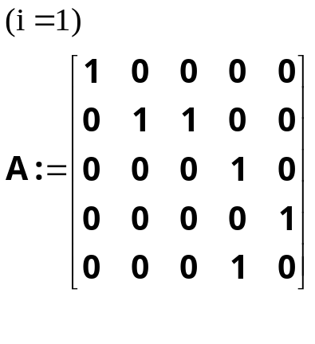
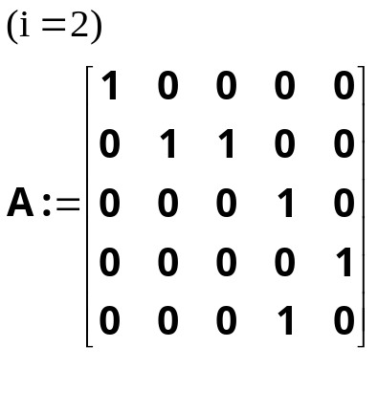
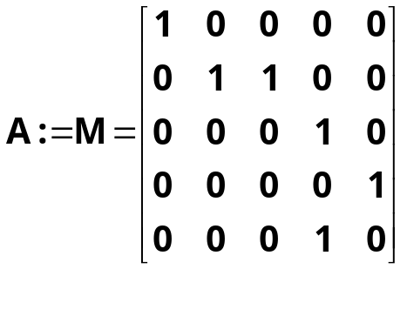
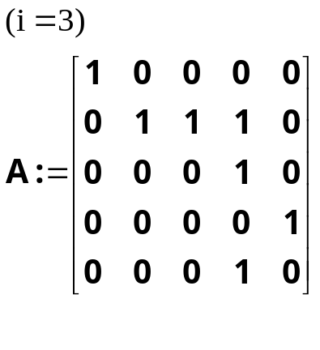
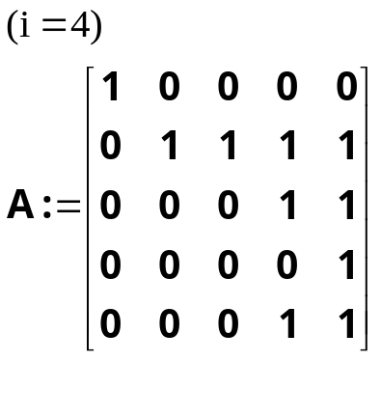
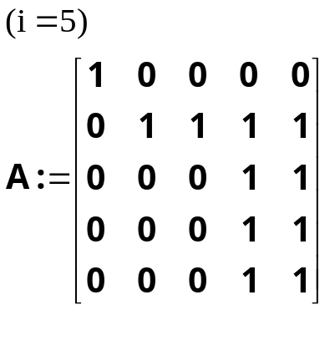
求R⁺的Warshall算法
R={<1,1>,<2,2>,<2,3>,<3,4>, <4,5> , <5,4>}
i=1,2,3…n,哪些行的第i列元素为1？这些行与第i行逻辑加

Slide 15
本课小结
自反闭包
对称闭包
传递闭包

Slide 16
作业
P127 （7）

